Slide 1
Chương 3: Thiết kế phần mềm.
3.1 Giới thiệu chung.
3.2 Tiến trình và các hoạt động thiết kế.
3.3 Nền tảng thiết kế phần mềm.
3.4 Chất lượng thiết kế
3.5 Thiết kế kiến trúc phần mềm
3.6 Chiến lược thiết kế phần mềm
3.7 Thiết kế giao diện

Slide 2
3.1 Giới thiệu chung
Khái niệm thiết kế phần mềm
Thiết kế là chuyển đặc tả yêu cầu thành mô tả thiết kế mà người lập trình có thể chuyển thành chương trình với một ngôn ngữ, vận hành được đáp ứng được yêu cầu đặt ra.

Slide 3
3.1 Giới thiệu chung
Vai trò của thiết kế
Tạo ra mô hình cài đặt của phần mềm.
Là công cụ giao tiếp giữa những người tham gia phát triển, các cơ sở đảm bảo chất lượng hệ thống
Dễ đọc, dễ hiểu, dễ sửa đổi hơn mã chương trình.
Có nhiều mức chi tiết, cung cấp cái nhìn tổng thể.
Làm cơ sở để trao đổi, cải tiến.
Cung cấp đầy đủ thông tin cho việc bảo trì sau này:
Giảm công sức mã hóa khi sửa đổi.
Tiện bảo trì, phát triển, mở rộng.

Slide 4
3.1 Giới thiệu chung
Mục tiêu thiết kế là xác định:
Các mô đun chức năng.
Cách thức cài đặt mô đun.
Tương tác giữa các mô đun.
Nguyên lý thiết kế:
Không bị bó buộc vào một cách nhìn hạn chế nào
Cho phép lần ngược lại mô hình phân tích
Không nên tạo lại các thiết kế (giải pháp) đã có, mà cần tái sử dụng tối đa chúng.
Mô hình thiết kế (giải pháp) nên tiến gần đến mô hình thế giới thực (bài toán).
Biểu diễn thiết kế nhất quán và có tính tích hợp:

Slide 5
3.1 Giới thiệu chung
Nguyên lý thiết kế
Thiết kế cần có cấu trúc dể dễ hiểu, dễ thay đổi.
Thiết kế không phải là mã hóa
Thiết kế cần được đánh giá chất lượng ngay trong khi được tạo ra
Thiết kế cần được thẩm định để tránh các lỗi mang tính hệ thống.

Slide 6
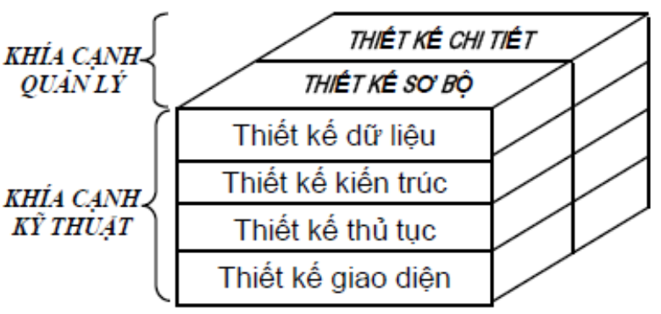
3.2 Tiến trình và các giai đoạn thiết kế.
Tiến trình thiết kế
Tiến trình thiết kế là quá trình tăng cường hình thức hóa và luôn quay lại các thiết kế đúng đắn và ít hình thức hóa hơn trước đó để kiểm tra và hoàn thiện.
Các giai đoạn thiết kế.

Slide 7
3.2 Tiến trình và các giai đoạn thiết kế.
1.Thiết kế kiến trúc (lựa chọn mẫu thiết kế kiến trúc)
Sử dụng biểu đồ cấu trúc (structure chart), mô tả:
Cái nhìn tổng thể về hệ thống
Mối quan hệ giữa các mô đun
Giao diện giữa các mô đun
Không cần chỉ ra
Thứ tự thực hiện
Số lần thực hiện
Chi tiết thiết kế

Slide 8
3.2 Tiến trình và các giai đoạn thiết kế.
2.Thiết kế cấu trúc dữ liệu
Chọn cách biểu diễn các đối tượng thiết kế có ảnh hưởng mạnh mẽ đến chất lượng phần mềm.
Các mức thiết kế
Thiết kế cấu trúc lô gic
Các quan hệ chuẩn, các khóa, các tham chiếu, các cấu trúc thao tác dữ liệu.
Thiết kế cấu trúc vật lý
Các file, các kiểu, kích cỡ.

Slide 9
3.2 Tiến trình và các giai đoạn thiết kế.
3.Thiết kế thủ tục
Mô tả các bước hoạt động của mô đun
Phương pháp mô tả:
Giả mã (pseudo code)
Sơ đồ luồng (flow chart)
Biểu đồ (diagram) Nassi-Shneiderman
Biểu đồ hoạt động (activity diagram)
JSP
4.Thiết kế giao diện người dùng
Nên nhìn nhận giao diện là một bài toán độc lập

Slide 10
3.3 Nền tảng thiết kế phần mềm.
Trừu tượng hóa
Khái niệm cơ sở trong tư duy của con người
Là quá trình ánh xạ một sự vật/hiện tượng của thế giới thực thành một khái niệm lô gic.
Có nhiều mức trừu tượng khác nhau
Cho phép con người tập trung (tư duy) vào giải quyết vấn đề mà không cần bận tâm đến chi tiết.
Biểu diễn vấn đề bằng một cấu trúc tự nhiên.

Slide 11
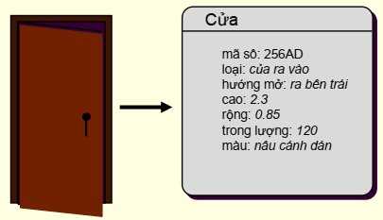
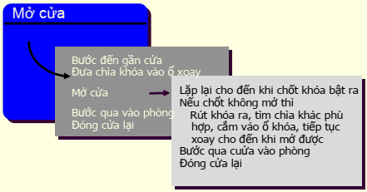
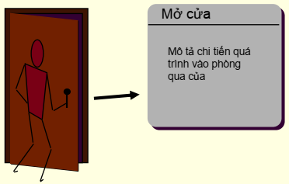
Trừu tượng dữ liệu
Dữ liệu
Thao tác tác động lên dữ liệu
Trừu tượng thủ tục
Trừu tượng điều khiển:
Sử dụng chương trình con
Luồng điều khiển

Slide 12
3.3 Nền tảng thiết kế phần mềm.
Ghép nối và liên kết :
Ghép nối là một độ đo của độ phụ thuộc lẫn nhau giữa các module trong chương trình máy tính, trong khi đó liên kết là độ đo độ mạnh của mối liên kết giữa các phần tử trong một module.

Slide 13
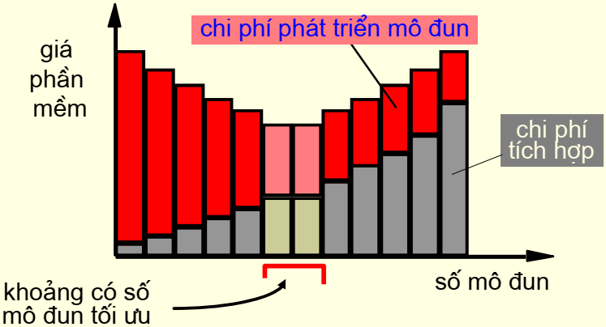
3.3 Nền tảng thiết kế phần mềm.
Phân rã hóa và module hóa: phần mềm lớn được chia thành một số thành phần định danh (dễ định nghĩa interface) mà mô tả tương tác giữa các thành phần.
Số lượng mô đun: xác định số mô đun tối ưu

Slide 14
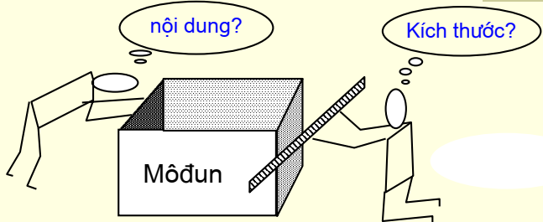
3.3 Nền tảng thiết kế phần mềm.
Kích cỡ mô đun: mỗi mô đun nên thực hiện một công việc: dễ hiểu, dễ sửa đổi, dễ tái sử dụng.

Slide 15
3.4 Chất lượng thiết kế
Ba đặc trưng được xem như là hướng dẫn cho một thiết kế tốt:
Thiết kế phải triển khai được tất cả yêu cầu trong mô hình & yêu cầu tiềm ẩn mà khách hàng đòi hỏi.
Thiết kế cần là bản hướng dẫn dễ đọc, dễ hiểu cho người viết chương trình, người kiểm thử và người bảo trì.
Thiết kế cần cung cấp một bức tranh đầy đủ về phần mềm trên quan điểm triển khai hướng đến các mặt dữ liệu, chức năng và hành vi của hệ thống.

Slide 16
3.4 Chất lượng thiết kế
Tiêu chí chất lượng:
Thiết kế cần có kiến trúc tốt: cấu thành từ các mẫu (pattern), các thành phần có đặc trưng tốt, dễ tiến hóa.
Thiết kế được mô đun hóa cho mỗi thành phần chức năng.
Chứa các biểu diễn tách biệt nhau về: dữ liệu, kiến trúc, giao diện, thành phần, môi trường.
Liên kết qua giao diện làm giảm độ phức tạp liên kết giữa các mô đun với nhau và giữa hệ thống và môi trường.

Slide 17
3.4 Chất lượng thiết kế
Một số độ đo:
Ghép nối: mức độ ghép nối giữa các mô đun.
Liên kết: mức độ liên kết giữa các thành phần trong một mô đun.
Tính hiểu được.
Tính thích nghi.

Slide 18
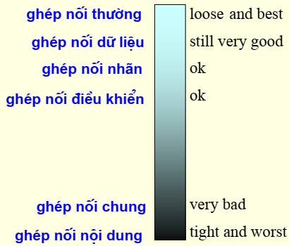
3.4 Chất lượng thiết kế
Ghép nối :
Mức độ quan hệ của các mô đun
Mô đun nên ghép nối lỏng lẻo.
Mức lỏng lẻo thể hiện qua loại hình ghép nối.

Slide 19
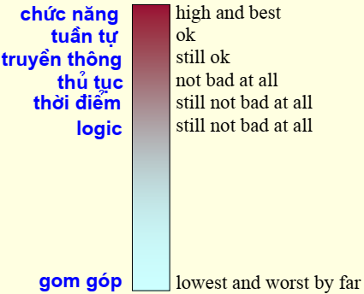
3.4 Chất lượng thiết kế
Kết dính :
Mỗi mô đun chỉ nên thực hiện một chức năng.
Mọi thành phần của mô đun phải tham gia thực hiện chức năng đó.

Slide 20
3.4 Chất lượng thiết kế
Tính hiểu được: làkết quả tổng hợp từ nhiều thuộc tính
Cấu trúc rõ ràng, tốt.
Ghép nối lỏng lẻo.
Kết dính cao.
Được lập tài liệu.
Thuật toán, cấu trúc dễ hiểu.
Tính thích nghi được
Hiểu được
Sửa đổi được, tái sử dụng được.
Tự chứa
Không sử dụng thư viện ngoài.
Mâu thuẫn với xu hướng tái sử dụng.

Slide 21
3.4 Chất lượng thiết kế
Thiết kế hướng đối tượng hướng tới chất lượng thiết kế tốt.
Đóng gói, che dấu thông tin (độc lập dữ liệu).
Các thực thể hoạt động độc lập (cục bộ, dùng lại).
Trao dổi dữ liệu qua truyền thông (liên kết yếu).
Có khả năng kế thừa (dùng lại).
Cục bộ, dễ hiểu, dễ tái sử dụng.

Slide 22
3.5 Thiết kế kiến trúc phần mềm
Khái niệm
Quá trình xác định các hệ con lập thành hệ thống và khung làm việc để điều khiển & giao tiếp giữa các hệ con với nhau.

Slide 23
3.5 Thiết kế kiến trúc phần mềm
Vai trò kiến trúc phần mềm
Không phải là mô hình hoạt động.
Là mô hình phân hoạch theo những cách nhìn khác nhau (chức năng, dữ liệu, tiến trình, tĩnh hay động,…)
Giúp kỹ sư hệ thống:
Phân tích hiệu quả của thiết kế đáp ứng được yêu cầu của phần mềm.
Tìm các giải pháp thay thế cấu trúc ở giai đoạn sớm.
Giảm các rủi ro liên quan tới cấu trúc.

Slide 24
3.5 Thiết kế kiến trúc phần mềm
Các bước thiết kế kiến trúc
1. Cấu trúc hóa hệ thống: phân chia hệ thống thành các hệ con độc lập và xác định trao đổi thông tin giữa các hệ con, xác định các giao diện của chúng.
2. Mô hình hóa điều khiển: xác lập mô hình điều khiển giữa các phần khác nhau của hệ thống đã được xác định.
3. Phân rã thành các module: phân rã các hệ con thành các mô đun
Hệ con: phần hệ thống hoạt động độc lập với các dịch vụ mà các hệ con khác cung cấp.
Mô đun: phần hệ thống cung cấp dịch vụ và tương tác cùng phần khác để tạo ra dịch vụ hay sản phẩm.

Slide 25
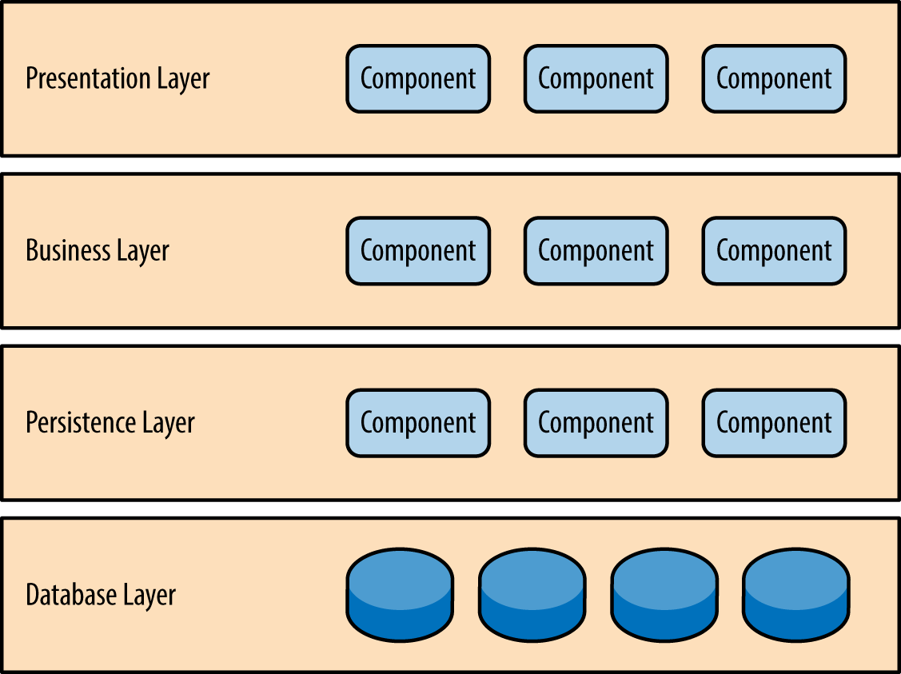
3.5 Thiết kế kiến trúc phần mềm
1. Kiến trúc phân tầng: Đây là kiến trúc phổ biến nhất cho các ứng dụng nguyên khối. Ý tưởng cơ bản đằng sau mô hình là chia logic ứng dụng thành nhiều lớp, mỗi lớp đóng gói vai trò cụ thể. Ví dụ: lớp Persistence sẽ chịu trách nhiệm giao tiếp ứng dụng với công cụ cơ sở dữ liệu.

Slide 26
3.5 Thiết kế kiến trúc phần mềm
Đánh giá kiến trúc phân tầng:
Tính linh động chung: là khả năng phản ứng nhanh chóng với một môi trường thay đổi liên tục. Thay đổi có thể bị cô lập thông qua các lớp, tuy nhiên mô hình vẫn rườm rà và tốn thời gian để thực hiện các thay đổi trong mô hình. → THẤP.
Dễ dàng triển khai: tùy thuộc cách triển khai mô hình, việc triển khai có thể trở thành một vấn đề đối với các ứng dụng lớn. Một thay đổi nhỏ với một thành phần có thể yêu cầu triển khai lại toàn bộ ứng dụng, cần lập kế hoạch triển khai. → THẤP.
Khả năng kiểm tra: các thành phần thuộc về các lớp cụ thể nên dễ kiểm tra, có thể cô lập để thử nghiệm. → CAO.

Slide 27
3.5 Thiết kế kiến trúc phần mềm
Hiệu quả: ứng dụng không cho hiệu suất cao do sự kém hiệu quả của việc phải trải qua nhiều lớp của kiến trúc để đáp ứng các yêu cầu. → THẤP.
Khả năng mở rộng: vì xu hướng kết hợp chặt chẽ và triển khai nguyên khối, các ứng dụng xây dựng bằng mô hình này nói chung là khó mở rộng. Chúng ta có thể chia thành các lớp riêng biệt triển khai vật lý hoặc sao chép toàn bộ ứng dụng thành nhiều nút, nhưng mức độ chi tiết quá rộng, chi phí đắt để mở rộng. → THẤP.
Dễ phát triển: là mô hình nổi tiếng, không quá phức tạp được dùng bởi nhiều công ty phát triển ứng dụng bằng cách tách các bộ kỹ năng theo lớp (trình diễn, nghiệp vụ, CSDL,…). → CAO.

Slide 28

3.5 Thiết kế kiến trúc phần mềm
2. Kiến trúc client-server (client-server Architecture). Hệ thống gồm 2 loại phần tử chức năng: server cung cấp 1 số dịch vụ, client là phần tử sử dụng dịch vụ bằng cách truy xuất đến server tương ứng.
Tình huống nên dùng: khi database dùng chung từ nhiều vị trí khác nhau hay khi tải hệ thống thay đổi động (nhân bản server thành nhiều phần tử).
Ưu điểm: server có thể phân tán tự do trên mạng.
Khuyết điểm: độ hiệu quả phụ thuộc vào mạng và hệ thống nên khó lường trước. Nếu các server được quản lý bởi các tổ chức khác nhau thì có vấn đề về quản lý chúng.

Slide 29

3.5 Thiết kế kiến trúc phần mềm
3. Kiến trúc 3 đối tác (3-tiers Architecture): Sự cải tiến của kiến trúc client-server. Hệ thống gồm 3 loại phần tử chức năng: client, server, và server của server.
Tình huống nên dùng: khi database dùng chung từ nhiều vị trí khác nhau hay khi tải hệ thống thay đổi động (nhân bản server thành nhiều phần tử).
Ưu điểm: server có thể phân tán tự do trên mạng.
Khuyết điểm: độ hiệu quả phụ thuộc vào mạng và hệ thống nên khó lường trước. Nếu các server được quản lý bởi các tổ chức khác nhau thì có vấn ₫ề về quản lý chúng.

Slide 30
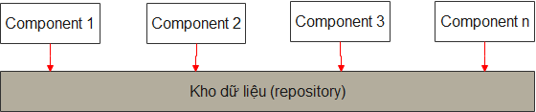
3.5 Thiết kế kiến trúc phần mềm
4. Kiến trúc kho (Repository Architecture): Tất cả dữ liệu của hệ thống được quản lý trong 1 kho chứa tập trung, mọi thành phần chức năng của hệ thống đều có thể truy xuất kho chứa này. Các thành phần không tương tác trực tiếp với nhau, chỉ thông qua kho chứa tập trung.
Tình huống nên dùng : khi hệ thống tạo và chứa 1 lượng rất lớn thông tin trong thời gian dài, hay trong các hệ thống dựa vào dữ liệu, ở đó việc chứa thông tin vào kho sẽ kích hoạt 1 tool hay 1 chức năng hoạt động.
Ưu điểm: các thành phần độc lập nhau, không ai biết gì về ai khác.
Khuyết điểm: kho là điểm yếu nhất, nếu có lỗi sẽ ảnh hưởng toàn bộ các thành phần chức năng. Có vấn đề về truy xuất đồng thời kho, phân tán kho trên nhiều máy cũng khó khăn.

Slide 31
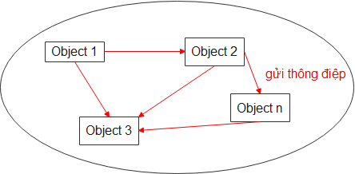
3.5 Thiết kế kiến trúc phần mềm
5. Kiến trúc hướng đối tượng: Hệ thống phần mềm gồm 1 tập các đối tượng độc lập được ghép nối lỏng lẻo.
Tình huống nên dùng: bất kỳ hệ thống phần mềm phức tạp nào.
Khuyết điểm: là mẫu kiến trúc có độ tổng quát cao nên khi hiện thực ta phải tốn nhiều chi phí để vận dụng nó.

Slide 32
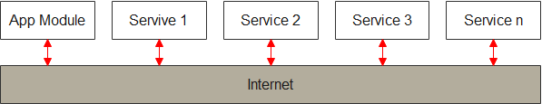
3.5 Thiết kế kiến trúc phần mềm
6. Kiến trúc hướng dịch vụ: Cho phép tạo phần mềm bằng cách sử dụng các dịch vụ sẵn có.
Service: phần tử cung cấp 1 số chức năng đa dụng nào đó và thường đã có sẵn.
Tình huống nên dùng: bất kỳ hệ thống phần mềm phức tạp nào mà muốn chạy trên nền Internet.
Khuyết điểm: độ hiệu quả phụ thuộc vào cơ sở hạ tầng mạng và máy chạy service.

Slide 33
3.6 Chiến lược thiết kế phần mềm
Thiết kế hướng chức năng
Dữ liệu là chung cho cả hệ thống
Mọi thủ tục thao tác trên CSDL chung, đặc trưng cho trạng thái toàn hệ thống.
Thao tác sai của một thủ tục lên dữ liệu gây sai lan truyền sang phần khác sử dụng dữ liệu này.
Sửa đổi một thủ tục có nguy cơ ảnh hưởng tới phần khác liên quan.
Thay đổi cấu trúc dữ liệu dẫn đến thay đổi tổng thể hệ thống → dữ liệu cần tổ chức tốt.
Hệ thống lớn, phức tạp: bảo trì khó khăn.

Slide 34
3.6 Chiến lược thiết kế phần mềm
Thiết kế hướng đối tượng – OOD
Hiện đang trở nên phổ biến.
Là một cách tiếp cận khác, nhìn nhận hệ thống theo các quan điểm:
Tập các đối tượng có tương tác với nhau.
Mỗi đối tượng bao gói cả dữ liệu và các xử lý trên chúng.
Tương tác giữa các đối tượng bằng truyền thông báo.
Các đối tượng có thể kế thừa nhau.

Slide 35
3.6 Chiến lược thiết kế phần mềm
Ưu điểm của OOD
Dễ bảo trì: các đối tượng được hiểu như các thực thể hoạt động độc lập.
Bao gói thông tin.
Liên kết lỏng lẻo (trao đổi bằng truyền thông điệp).
Dễ tái sử dụng:
Độ độc lập cao.
Có khả năng kế thừa.
Dễ hiểu: một vài hệ thống, có sự ánh xạ tường minh giữu thực thể trong thế giới thật và đối tượng hệ thống.

Slide 36
3.6 Chiến lược thiết kế phần mềm
Nội dung của OOD
Xác định các tập đối tượng (gọi là lớp) và các đặc trưng của chúng.
Phân định vai trò và trách nhiệm của chúng trong hệ thống.
Thiết lập được sự tương tác của chúng để thực hiện chức năng của hệ thống phần mềm đặt ra.

Slide 37
3.6 Chiến lược thiết kế phần mềm
Ngôn ngữ mô hình hóa thống nhất (UML).
Là một ngôn ngữ mô hình để phát triển phần mềm hướng đối tượng
UML gồm ba khối cơ bản:
A. Các sự vật (things)
B. Các quan hệ (relationships)
C. Các biểu đồ (diagrams)

Slide 38
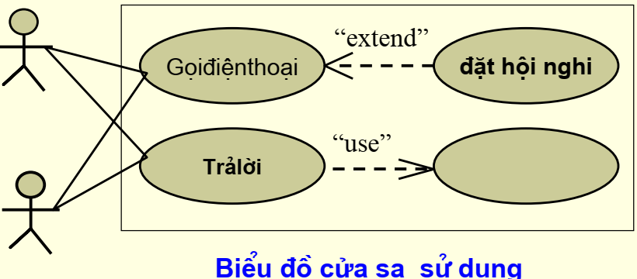
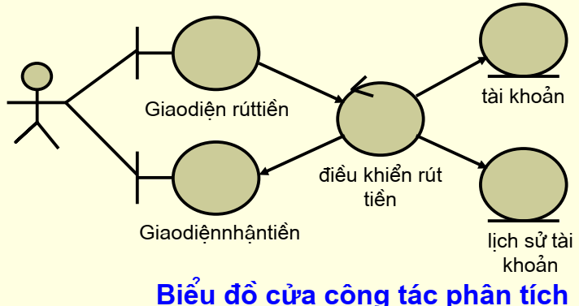
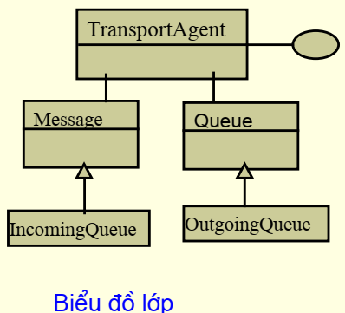
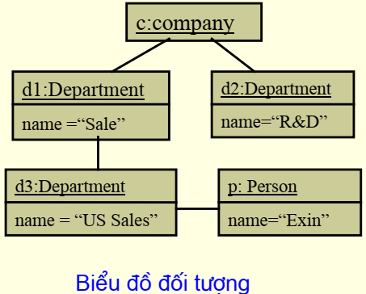
C. Các biểu đồ

Slide 39
3.7 Thiết kế giao diện
Vai trò, tầm quan trọng
Một khâu không thể thiếu trong thiết kế phần mềm – người dùng đánh giá phần mềm qua giao diện.
Thiết kế giao diện:
Hướng người dùng.
Che dấu chi tiết kỹ thuật bên trong.
Kết hợp 3 mặt: người dùng, chức năng, công nghệ.
Là phương tiện để người dùng sử dụng hệ thống
Giao diện thiết kế nghèo nàn người dùng dễ mắc lỗi.
Giao diện thiết kế tồi là lý do nhiều phần mềm không được sử dụng
Giao diện trợ giúp người dùng làm việc
Giao diện trợ giúp tốt, người dùng thành công.
Giao diện trợ giúp tồi, người dùng khó khăn, thất bại.

Slide 40
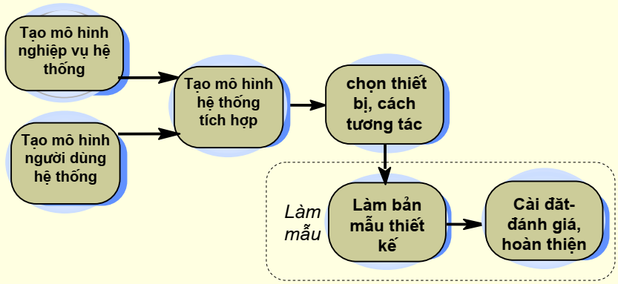
3.7 Thiết kế giao diện
Tiến trình thiết kế giao diện chung

Slide 41
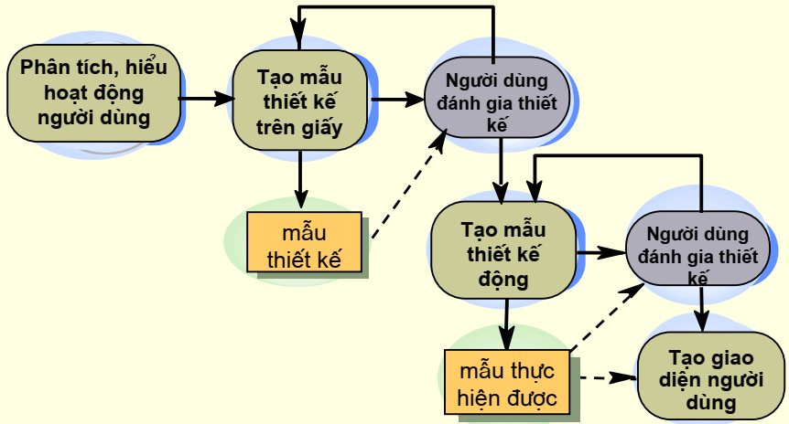
3.7 Thiết kế giao diện
Tiến trình thiết kế giao diện làm mẫu

Slide 42
3.7 Thiết kế giao diện
Nguyên tắc thiết kế giao diện
Cần phản ánh vào thiết kế:
Kinh nghiệm, năng lực, nhu cầu của người dùng.
Khả năng dùng bàn phím, chuột,
Tốc độ phản ứng, khả năng nhớ thao tác.
Sở thích, văn hóa, lứa tuổi, mầu sắc, ngôn ngữ,…
Những hạn chế về mặt vật chất và tinh thần của người dùng (trí nhớ, vụng về,…có thể mắc lỗi).
Luôn bao gồm việc làm bản mẫu để người dùng đánh giá.

Slide 43
3.7 Thiết kế giao diện
Giao diện cần có các tính chất sau đây:
Tính thân thiện: thuật ngữ, khái niệm, thói quen, trình tự nghiệp vụ của người dùng.
Tính nhất quán: vị trí hiển thị, câu lệnh, thực đơn, biểu tượng, màu sắc – cùng dạng.
Ít gây ngạc nhiên.
Có cơ chế phục hồi tình trạng trước lỗi.
Cung cấp kịp thời phản hồi và trợ giúp mọi lúc, mọi nơi.
Tiện ích tương tác đa dạng.
Thiết bị tương tác thường gặp:
Màn hình, màn hình cảm biến,
Bàn phím, chuột, bút từ, bóng xoay,
Mic/Speaker, smart cards,…

Slide 44
Các loại giao diện truyền thống
Giao diện dòng lệnh (giao diện hỏi đáp)
Là phương thức tương tác có sớm nhất.
Nhập lệnh/dữ liệu từ bàn phím.
Dễ cài đặt so với GUI.
Thực hiện thông qua hàm chuẩn của ngôn ngữ.
Không tốn tài nguyên hệ thống.
Có khả năng tổ hợp lệnh để tạo các lệnh phức tạp
Phối hợp các filter, tạo các lô xử lý (batch)
Có thể lập trình bằng shell.
Có thể tự động hóa.
Thao tác thực hiện tuần tự
Khó sửa lỗi thao tác trước đó.
Không phù hợp với người dùng ít kinh nghiệm.

Slide 45
Giao diện đồ họa (Graphic User Interface – GUI)
Thông dụng, dễ học, dễ sử dụng, thuận tiện với người ít kinh nghiệm.
Có nhiều cửa sổ, có thể tương tác song song.
Hiển thị, tương tác dữ liệu trên nhiều vị trí trong cửa sổ.
Tương tác trực tiếp với thông tin: soạn thảo; nhập dữ liệu vào các form
Dễ học, dễ sử dụng.
Nhận được tức thời kết quả thao tác.
Cài đặt phức tạp, tốn tài nguyên phần cứng.

Slide 46
Thank You !
http://hubt.edu.vn

